Slide 1
Интеллектуальная игра
Тайна Прибайкалья

Slide 2
Прибайкалье | 10 | 20 | 30 | 40 | 50
Первые, первое | 10 | 20 | 30 | 40 | 50
Это вопрос | 10 | 20 | 30 | 40 | 50
Память застывшая в бронзе | 10 | 20 | 30 | 40 | 50
Осинский района | 10 | 20 | 30 | 40 | 50

Slide 3
Прибайкалье 10
Название города произошло от соляных ключей на берегу Ангары.

Slide 4
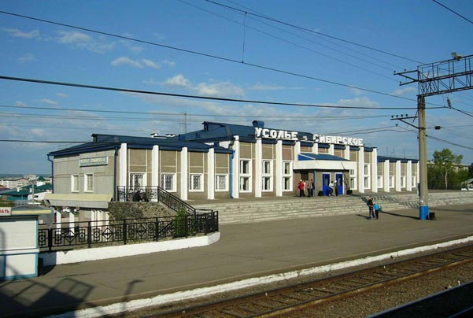
Назад

Slide 5
Прибайкалье 20
Название города от слоистого минерала найденного в долине речки ……., добыча которой началась еще в XVIII в.

Slide 6
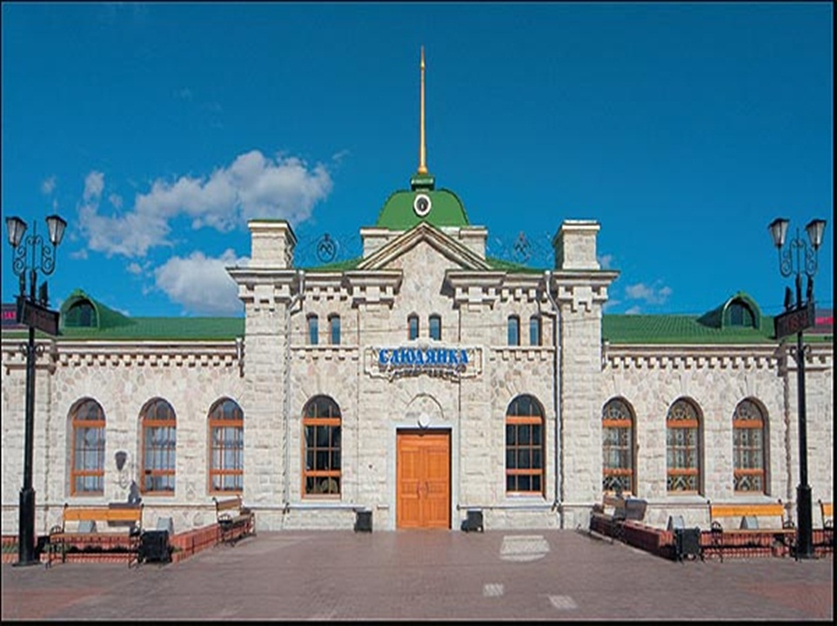
Назад

Slide 7
Прибайкалье 30
Это город, назван по реке, на берегу которой начал строиться в 1946 г. как крупнейший центр химической промышленности в Сибири.

Slide 8
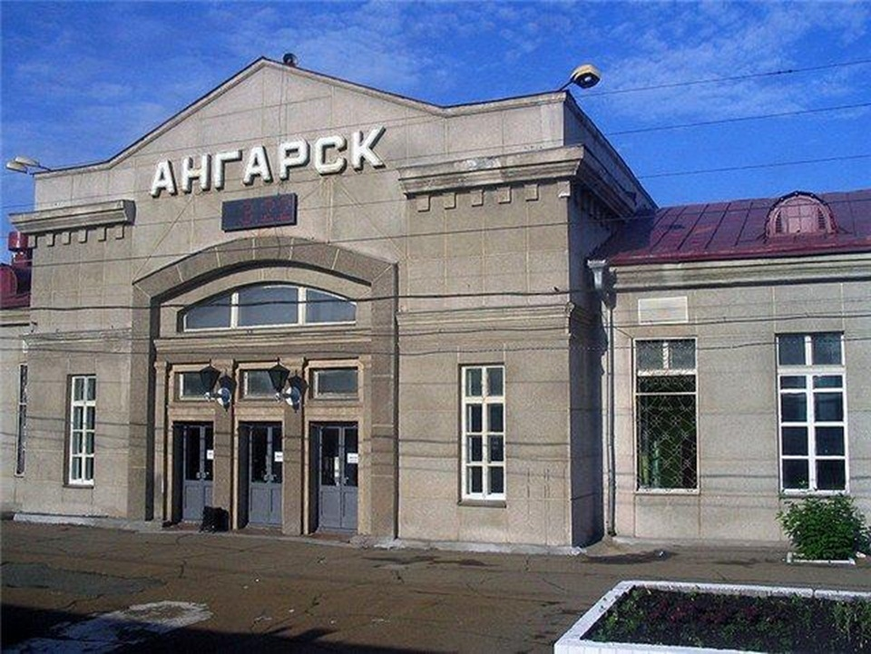
Назад

Slide 9
Прибайкалье 40
Этот район назван по именам двух больших бурятских племен.

Slide 10
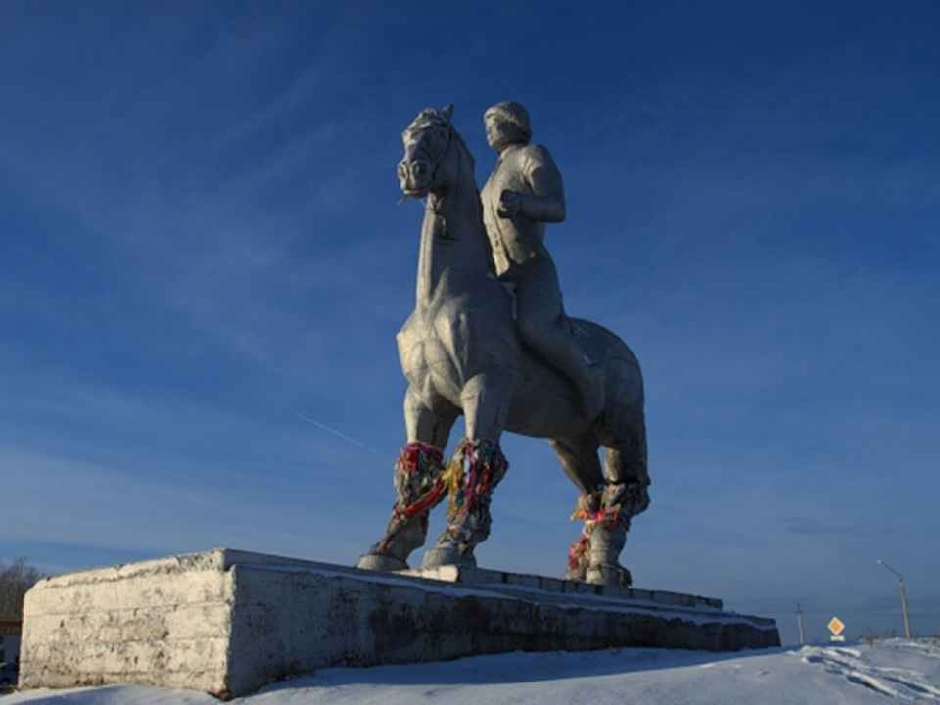
Назад

Slide 11
Прибайкалье 50
Происхождение названия реки точно не раскрыто. С эвенкийского и бурятского – «Большая река».

Slide 12
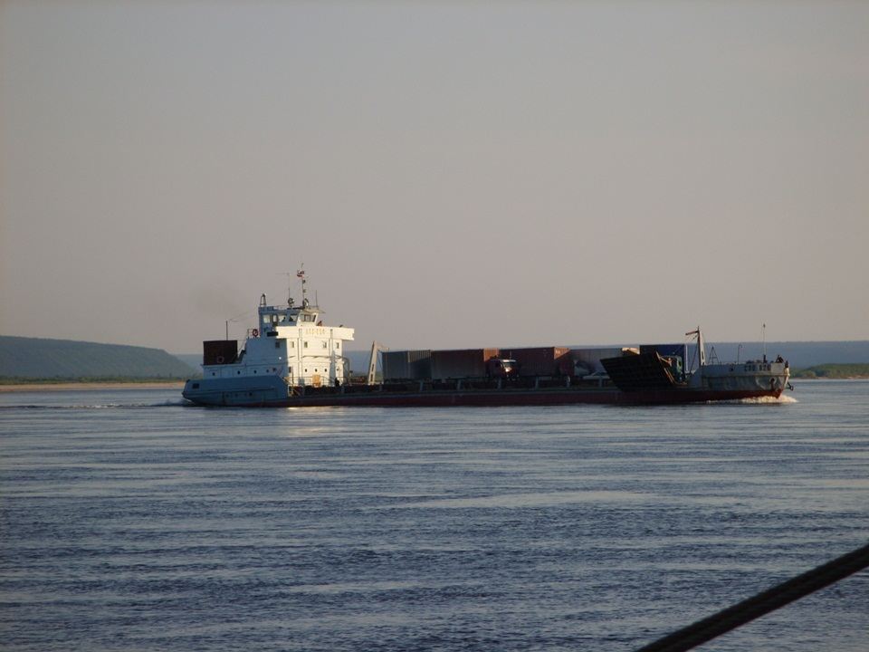
р. Лена
Назад

Slide 13
Первые, первое 10
Первая телеграмма из Иркутска была отправлена 1 января 1864 года. В какой город?

Slide 14
Санкт-Петербург
Первая телеграмма из Иркутска в Санкт-Петербург была отправлена на имя Александра II от исполняющего должность генерал-губернатора Восточной Сибири Михаила Корсакова. Содержала в себе поздравление монарха с Новым годом
Назад

Slide 15
Первые, первое 20
Движение этого общественного транспорта в Иркутске было открыло 6 ноября 1970 года.

Slide 16
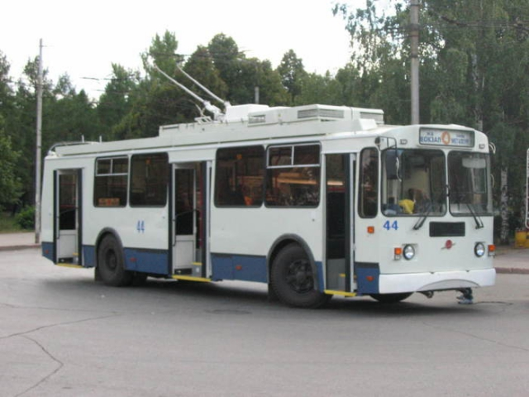
Назад

Slide 17
Первые, первое 30
Первые …. в Иркутске появились в 1892 году. Первые владельцы 34 транспортных средств кинулись демонстрировать свои приобретения, пришли в иркутские городские фотографические ателье со своими «конями», стали участниками массовых состязаний.

Slide 18
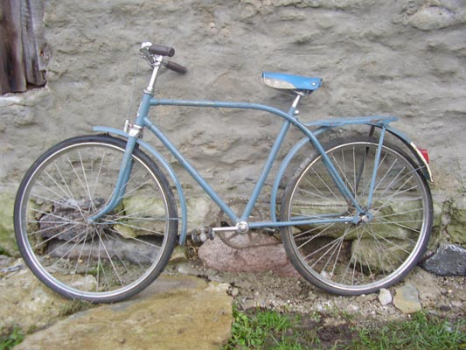
Назад

Slide 19
Первые, первое 40
Что в Иркутске было проведено 14 апреля 1897 г. в театре Вольского.

Slide 20
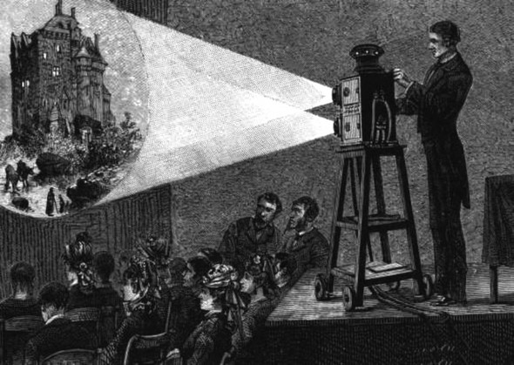
Назад

Slide 21
Первые, первое 50
31 декабря 1957 года, в праздничный новогодний вечер, иркутяне смотрели первый телефильм. Какой?

Slide 22
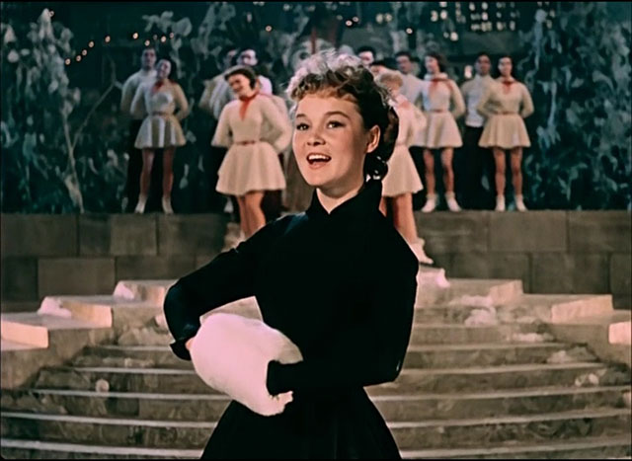
Назад

Slide 23
Это вопрос 10
Есть ли в Иркутске своя «Китайская стена»?

Slide 24
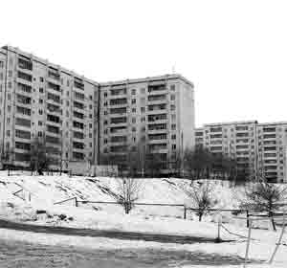
"Китайская стена" — народное прозвание многоподъездного дома № 20 на улице Маршала Конева в Иркутске, в микрорайоне Синюшина гора. Прозван так за свою огромную длину.
Назад

Slide 25
Это вопрос 20
Между Черемховым и Усольем-Сибирским находится станция Половина - половина Транссиба, так ли это?

Slide 26
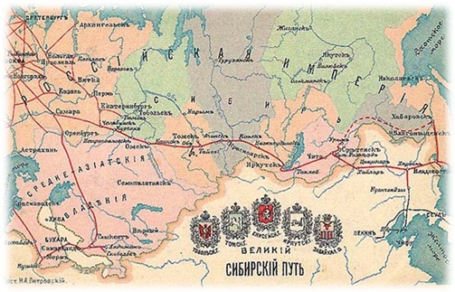
Нет
Длина Транссиба - 9288 км, а станция Половина находится на 5081 км. Реальная серединка дороги - это 4644 км, он находится вблизи станции Ук, на перегоне Камышек - Ук, участок Тайшет - Нижнеудинск, рядом с Нижнеудинском.
Назад

Slide 27
Это вопрос 30
На фризе здание Иркутского краеведческого музея были начертаны имена 12 ученых-исследователей восточных окраин России. Фамилия этого адмирала и полярного исследователя была нанесена на фриз музея в 2007 году и стала по счету 19-й.

Slide 28
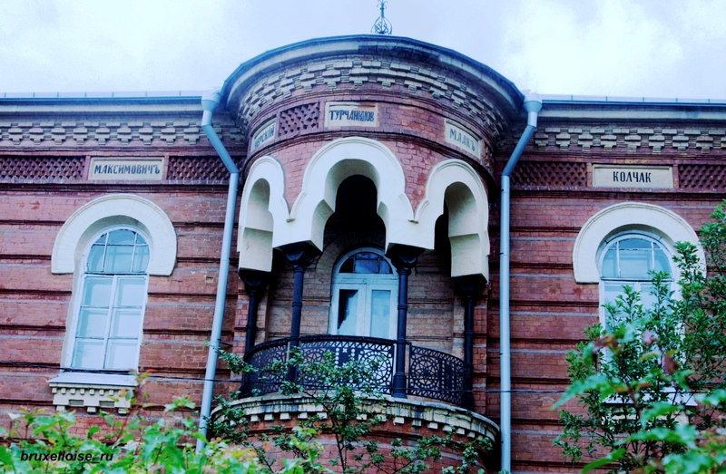
А.В. Колчак
Назад

Slide 29
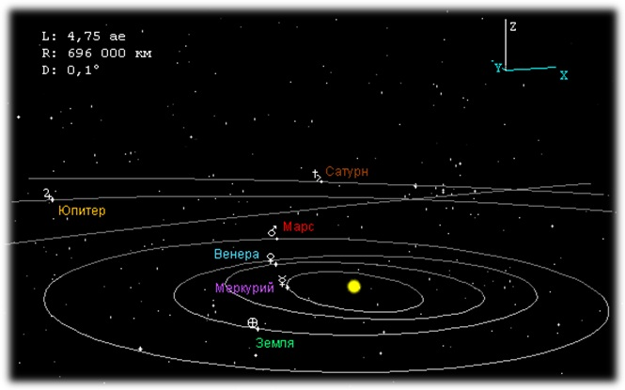
Это вопрос 40
Иркутск - это …., обращающийся вокруг Солнца между орбитами Марса и Юпитера.

Slide 30
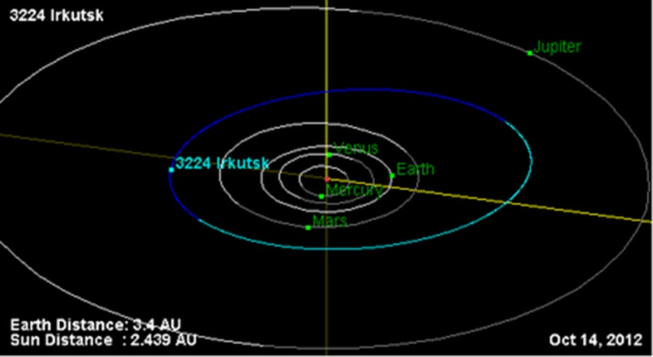
Астероид
Назад

Slide 31
Это вопрос 50
Во второй половине XIX века Иркутск был связан сухопутными дорогами со многими населенными пунктами Восточной Сибири, включая пункты Дальнего Востока. В летописи Н.С. Романова в записи за 1875 год приводятся факты: «Время хода почт из разных мест Восточной Сибири до Иркутска при хорошей погоде и в распутицу: с острова Сахалина - ..

Slide 32
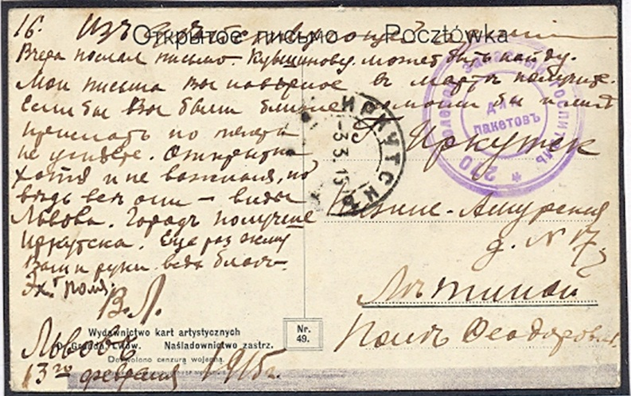
«Время хода почт из разных мест Восточной Сибири до Иркутска при хорошей погоде и в распутицу: с острова Сахалина — 77 — 86
Назад

Slide 33
Память застывшая в бронзе 10
Памятник кинорежиссёру открыт 10 октября 2012 г. - скульптурная композиция из бронзы, состоящая из двух больших скульптур. Назовите их.

Slide 34
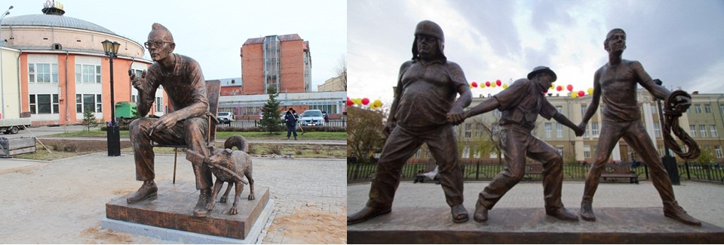
1. Изображает кинорежиссера Леонида Гайдая в процессе руководства съемки. 2. Легендарная тройка из фильма «Кавказская пленница.»
Назад

Slide 35
Память застывшая в бронзе 20
Дважды Герой Советского Союза, генерал Армии. Родился в селе Акинино-Баклаши.

Slide 36
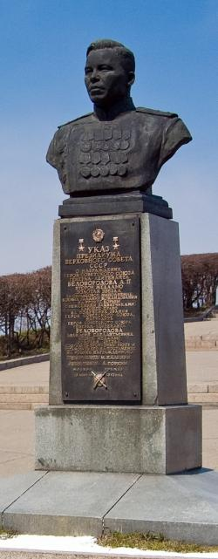
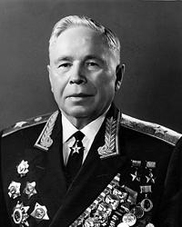
А.П. Белобородов
Назад

Slide 37
Память застывшая в бронзе 30
Советский авиаконструктор, доктор технических наук, автор термина "вертолет", создатель боевых вертолетов специального назначения. Родился в Иркутске в 1902 году.

Slide 38
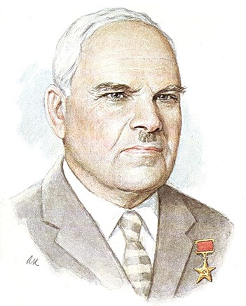
Николай Ильич Камов
Назад

Slide 39
Память застывшая в бронзе 40
Этот иркутский памятник, сам участвовал в Великой Отечественной войне.
Назад

Slide 40
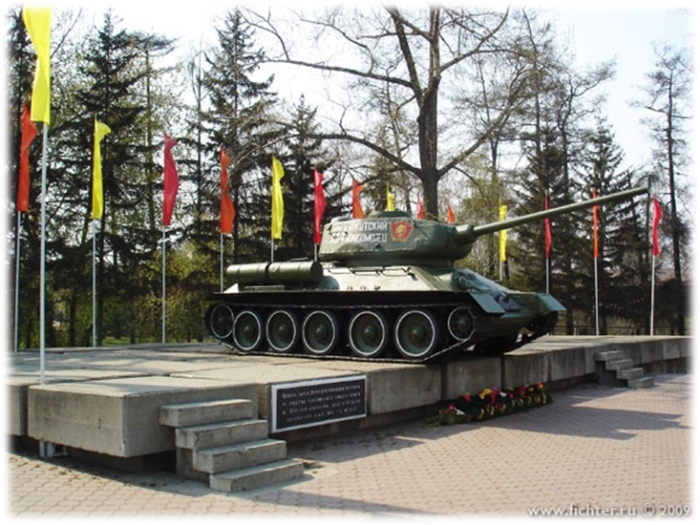
Танк «Иркутский комсомолец»
Назад

Slide 41
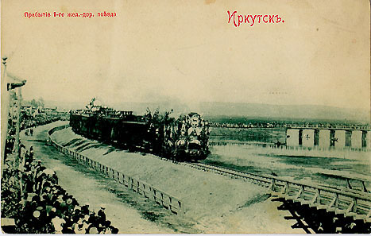
Память застывшая в бронзе 50
Этот памятник был заложен в честь окончания постройки Транссибирской железнодорожной магистрали

Slide 42
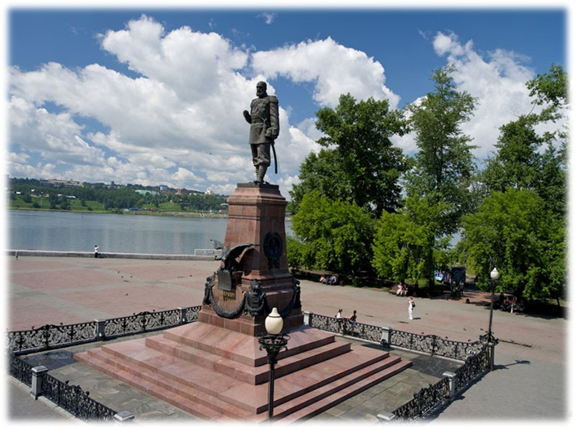
Памятник Александру III
Назад

Slide 43
Осинский район 10

Slide 44
Осинский район 20
Перечислите муниципальные образования Осинского района.

Slide 45
МО «Оса»;
МО «Бильчир»;
МО «Русские Янгуты»;
МО «Бурят-Янгуты»;
МО «Ирхидей»;
МО «Каха-Онгойское»;
МО «Майск»;
МО «Ново-Ленино»;
МО «Обуса»;
МО «Приморский»;
МО «Улейское»;
МО «Усть-Алтан».

Slide 46
Осинский район 30
Осинский район несколько раз образовывали и упраздняли. В 1944 году по указу президиума Верховного Совета РСФСР из состава Боханского района выделился Осинский. В 1962 году Осинский район был упразднён и влился в Боханский. Назовите дату образования района (дату разделения районов)

Slide 47
Датой образования района считается 5 ноября 1975 года.

Slide 48
Осинский район 40
Что изображено на гербе Осинского района

Slide 49
"В серебряном начетверо разделенном щите зеленый круг. В центре круга схематичное изображение контура района и надпись "Осинский район" того же металла. В правом верхнем углу зеленая ель, символизирующая лесные богатства района. В левом верхнем углу в золотом поле три колоса пшеницы того же металла с бордовой каймой, показывающая развивающееся сельское хозяйство. В левом нижнем углу на золотом поле стоящие серебряный конь и корова, символизирующие животноводство Осинского района. В правом нижнем углу на серебряном поле зеленые волны.

Slide 50
Осинский район 50

